Slide 1
运维实验室
关于Jenkins的Pipeline
https://github.com/oamlab
汇报人：邱科 23198985@qq.com

Slide 2
目 录
01
Jenkins Pipeline 总体介绍
CONTENTS
02
CI/CD 是什么？
03
Jenkins Pipeline 基础语法
04
Jenkins Pipeline 高阶功能
05
相关资料

Slide 3
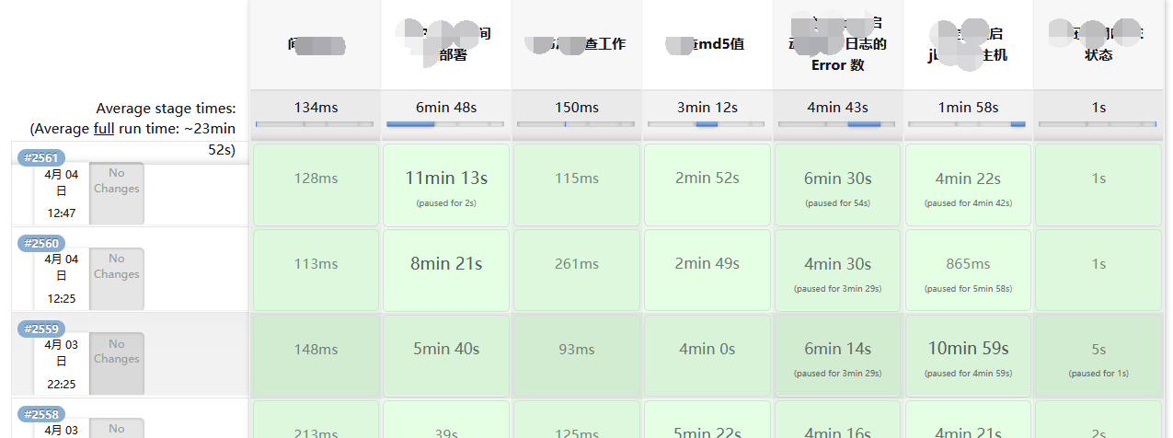
Jenkins Pipeline 总体介绍
• Pipeline，简而言之，就是一套运行于Jenkins上的工作流框架，将原本独立运行于单个或者多个节点的任务连接起来，实现单个任务难以完成的复杂流程编排与可视化。
• Pipeline是Jenkins2.X最核心的特性， 帮助Jenkins实现从CI到CD与DevOps的转变。

Slide 4
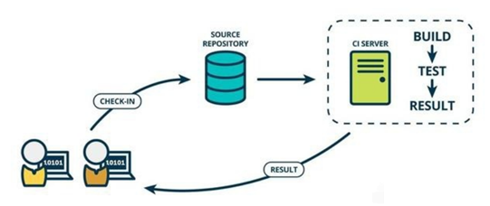
CI/CD是什么？
CI，Continuous integration，中文意思是持续集成，是一种软件开发实践。持续集成强调开发人员提交了新代码之后，立刻进行构建、（单元）测试。根据测试结果，我们可以确定新代码和原有代码能否正确地集成在一起。
借用图片对CI加以理解：

Slide 5
CI/CD是什么？
持续部署（continuous deployment）和 持续交付（continuous delivery）：
“部署”是一种技术领域的操作，也就是说，从某处获取软件包，并按照预先设计的方案将其安装到计算节点上，并确保系统可以正常启动，但它并不一定意味着“必须包含业务功能的发布或交付”。
“交付”则是一个业务决策活动，通常也被称为“发布”，也就是说，如果将新构建的特性交付到客户（用户）手中，用户就可以看到并使用它们。
蓝/绿测试/部署
金丝雀测试/部署
滚动发布
我们可以向环境多次部署，但只有当业务需要时才向用户发布

Slide 6
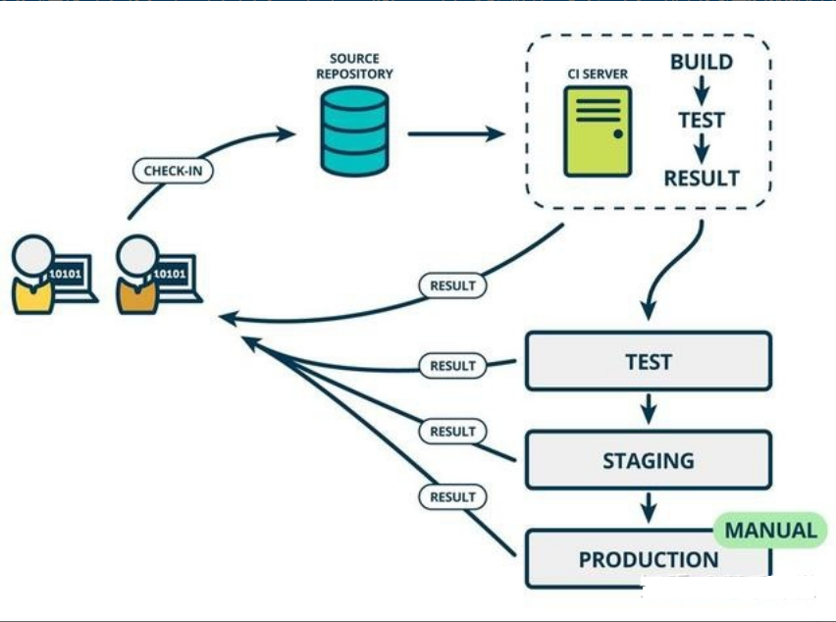
CI/CD是什么？
下图是CI/CD 的大致工作模式：

Slide 7
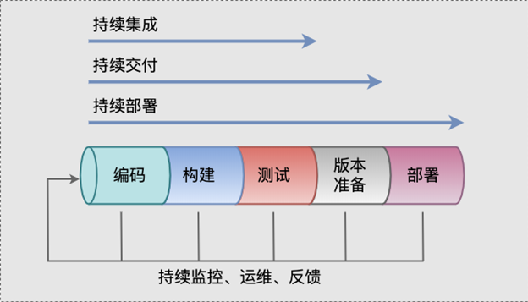
CI/CD是什么？
实现CI/CD的工具一般就是使用流水线，可能多达几十种，Jenkins Pipeline是其中的一种
Jenkins + ansible 可以实现完整的CI/CD流程

Slide 8
Jenkins Pipeline 基础语法
Pipeline支持两种语法 – Declarative 声明式（ 在Pipeline plugin 2.5中引入） – Scripted Pipeline 脚本式 （groovy脚本）
声明式pipeline示例：
// Declarative Pipeline
pipeline {
agent any
stages {
stage('build') {
steps {
echo "hello world!"
}
}
}
}

Slide 9
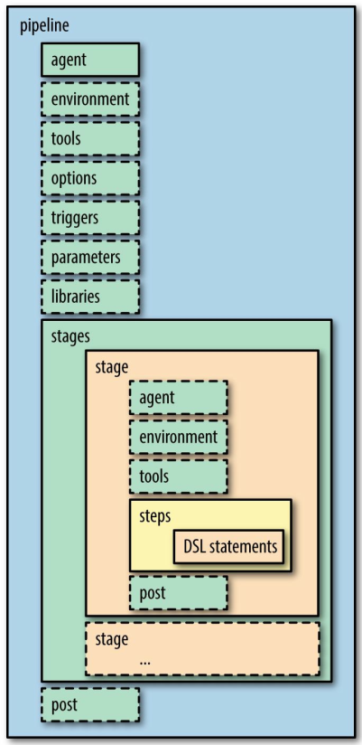
Jenkins Pipeline 基础语法
• pipeline：代表整条流水线，包含整条流水线的逻辑。
• agent部分：指定流水线的执行位置（Jenkins agent）。
• stages部分：流水线中多个stage的容器。stages部分至少包含
一个stage。
• stage部分：阶段，代表流水线的阶段。每个阶段都必须有名称。
• steps部分：代表阶段中的一个或多个具体步骤（step）的容器。
steps部分至少包含一个步骤，echo就是一个步骤。
在一个stage中有且只有一个steps。
流水线中的每个阶段都必须在某个地方物理机、虚拟机或Docker容器执行，agent部分即指定具体在哪里执行。以上每一个部分（section）都是必需的，少一个，Jenkins都会报错。

Slide 10
Jenkins Pipeline 高阶功能
1. 变量传递
自定义变量(局部)，环境变量(局部)，全局环境变量，参数化构建(全局)，甚至在执行过程中通过input 输入变量。
2. 判断
when 仅用于stage内部，流程控制if/else条件，根据变量不同执行不同步骤，或者发布不同平台。
3. 循环
可以根据变量进行 for循环。
4. 并发
Stages可以嵌套使用，parallel与steps不能并行共用，比如可以根据不同jdk版本编译不同代码。
5. 人工确认
审批功能，比如生产环境新进初级运维发版本，需要其他同事确认后才能继续发布。
6. 异常处理
try/catch/finally，比如ansible中某一台主机断掉，可以用retry来重试，也可以用异常处理来做只针对失败的主机处理。

Slide 11
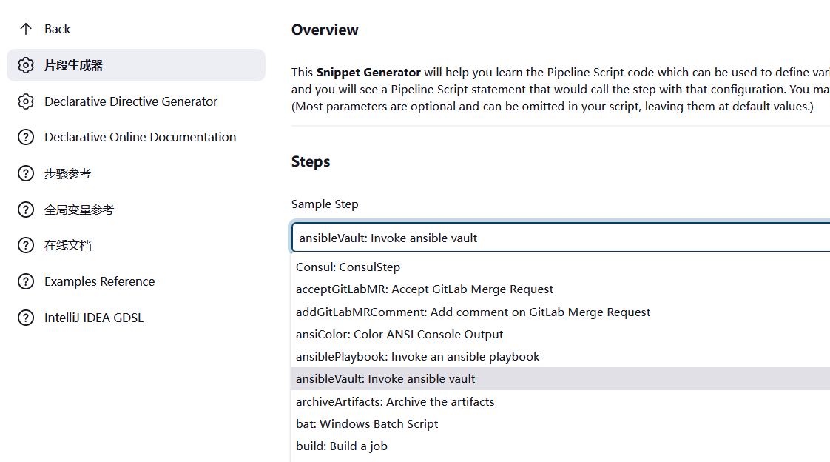
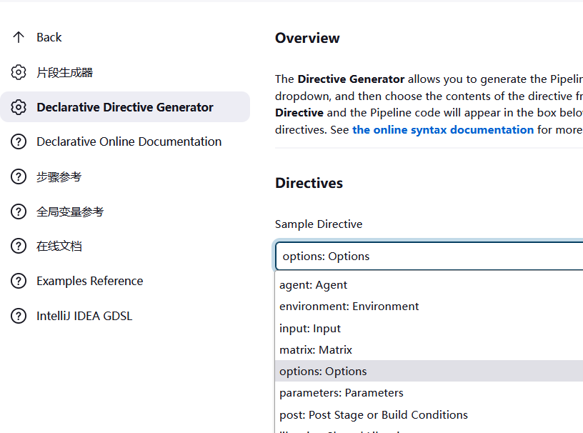
Jenkins Pipeline 高阶功能
Jenkins 强有力帮助工具，片断生成器
总结一句话：
Jenkins功能很强大，主要靠插件。

Slide 12
Jenkins Pipeline 高阶功能
流水线的设计原则：
1. 一次构建，多次使用。
2 . 与业务逻辑松耦合，仅仅将部署流水线平台工具视为任务的调度者、执行者和记录者，它只需要知道部署流水线中各种任务触发与调度流程，而不必知道我们如何构建和部署软件。
3. 并行化原则。
4. 快速反馈优先。
5. 重要反馈优先，对于反馈机制，不能只因其执行速度慢，就把它放在后面执行。这一条与前面看似矛盾，但在某些情况下却是必要的质量手段。

Slide 13
相关资料
1. Jenkins官方资料
https://jenkins.io/solutions/pipeline

Slide 14
THANKS
谢谢聆听
汇报人：邱科，23198985@qq.com

